Slide 1
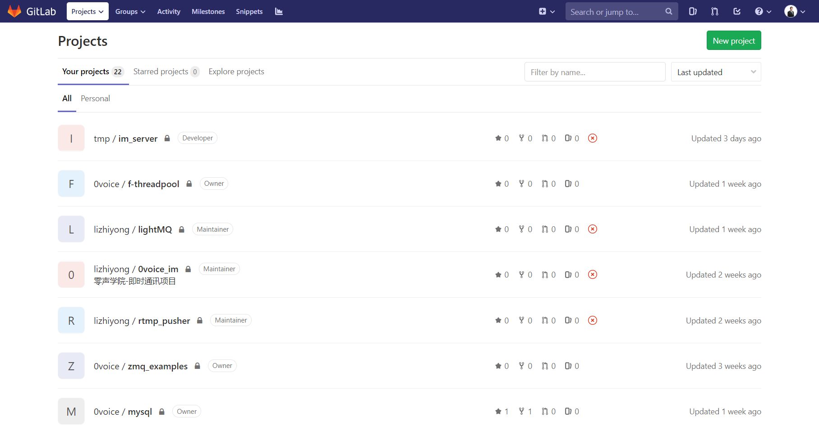
gitlab介绍
GitLab是利用 Ruby on Rails 一个开源的版本管理系统，实现一个自托管的Git项目仓库，可通过Web界面进行访问公开的或者私人项目。它拥有与Github类似的功能，能够浏览源代码，管理缺陷和注释。可以管理团队对仓库的访问，它非常易于浏览提交过的版本并提供一个文件历史库。很多公司都是基于gitlab进行版本管理的。

Slide 2
搭建gitlab
第一步：安装一些依赖软件
sudo apt-get update
sudo apt-get install -y curl openssh-server ca-certificates
sudo apt-get install -y postfix # postfix发送邮件，其它的邮件配置见：https://docs.gitlab.com/omnibus/settings/smtp.html
第二步：添加下载源：
vim /etc/apt/sources.list.d/gitlab_gitlab-ee.list 打开该文件添加：
deb https://mirrors.tuna.tsinghua.edu.cn/gitlab-ce/ubuntu xenial main
第三步：安装gitlab
sudo apt-get update
sudo apt-get install gitlab-ce
第四步：配置gitlab
vim /etc/gitlab/gitlab.rb
external_url ‘http://192.168.2.129’ # 把external_url修改成访问的IP，当然更复杂的配置信息可以参考
https://docs.gitlab.com/omnibus/settings/configuration.html#configuring-the-external-url-for-gitlab
gitlab-ctl reconfigure # 开始配置

Slide 3
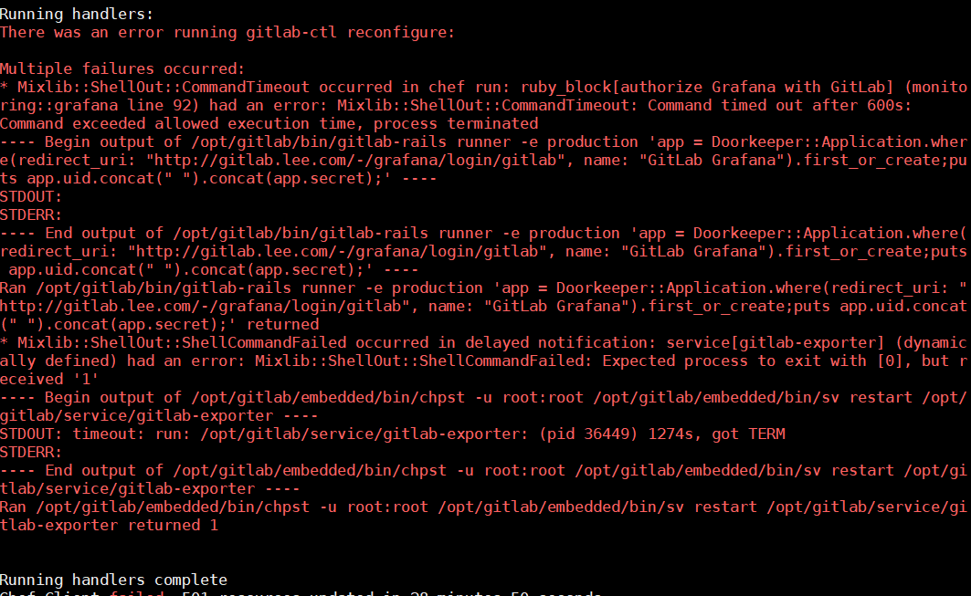
搭建gitlab
在这个过程中，我们可能会遇到这个问题，是因为我们的配置external_url配置的url不正确
https://docs.gitlab.com/omnibus/settings/configuration.html#configuring-the-external-url-for-gitlab

Slide 4
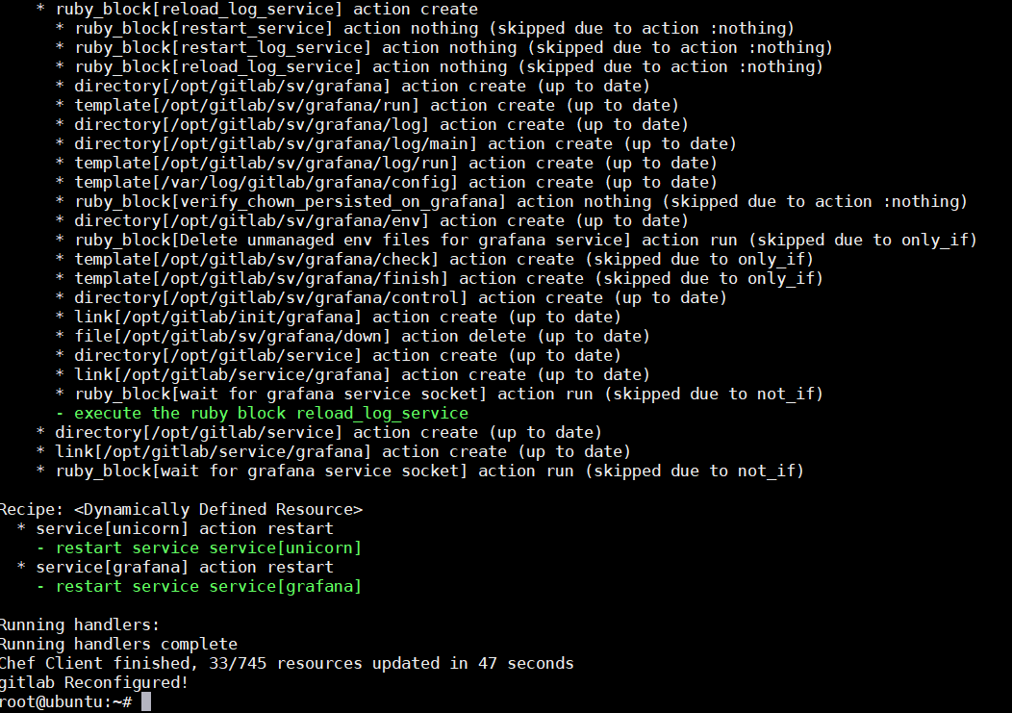
搭建gitlab
reconfigure成功会出现以下内容：
第五步：启动重启查看状态：
gitlab-ctl restart/start/status/stop # 通过gitlab-ctl help都能查看到该信息

Slide 5
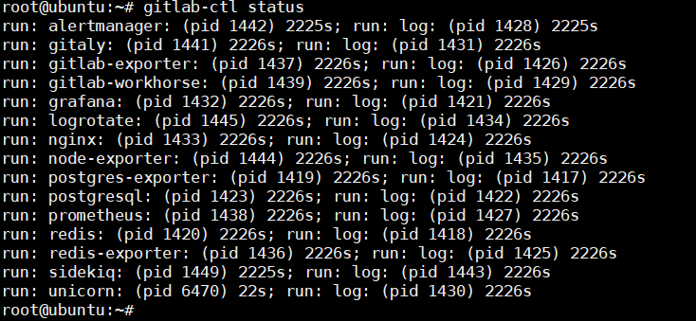
搭建gitlab
比如gitlab-ctl status,会显示以下信息：

Slide 6

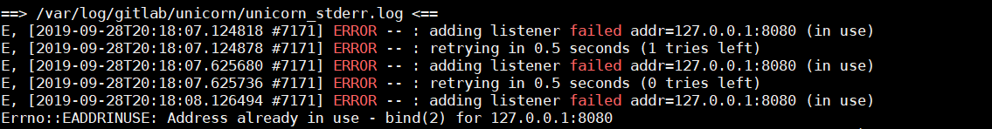
搭建gitlab
启动gitlab后，访问http://192.168.2.129出现502错误：
此时我们可以使用gitlab-ctl tail来查看gitlab的服务日志，通过日志可以看到8080端口被别的进程占用了

Slide 7
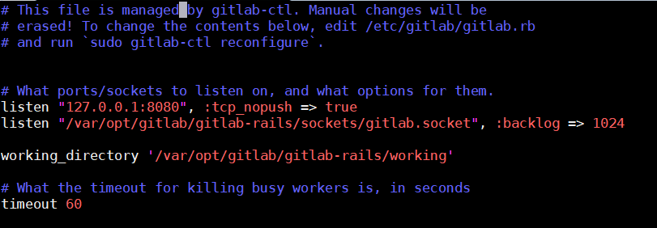
搭建gitlab
此时需要修改gitlab的配置信息，如下：
vim /var/opt/gitlab/gitlab-rails/etc/unicorn.rb # 然后把listen的8080端口改成8088，然后重启gitlab
gitlab-ctl restart

Slide 8
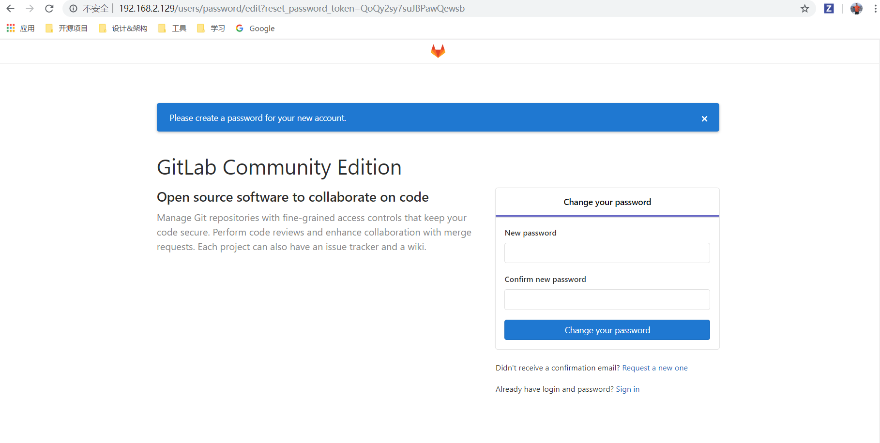
搭建gitlab
如果不出什么意外，我们再次打开http://192.168.2.129会出现下面这个页面，这个时候需要配置我们root账户
的密码了：

Slide 9
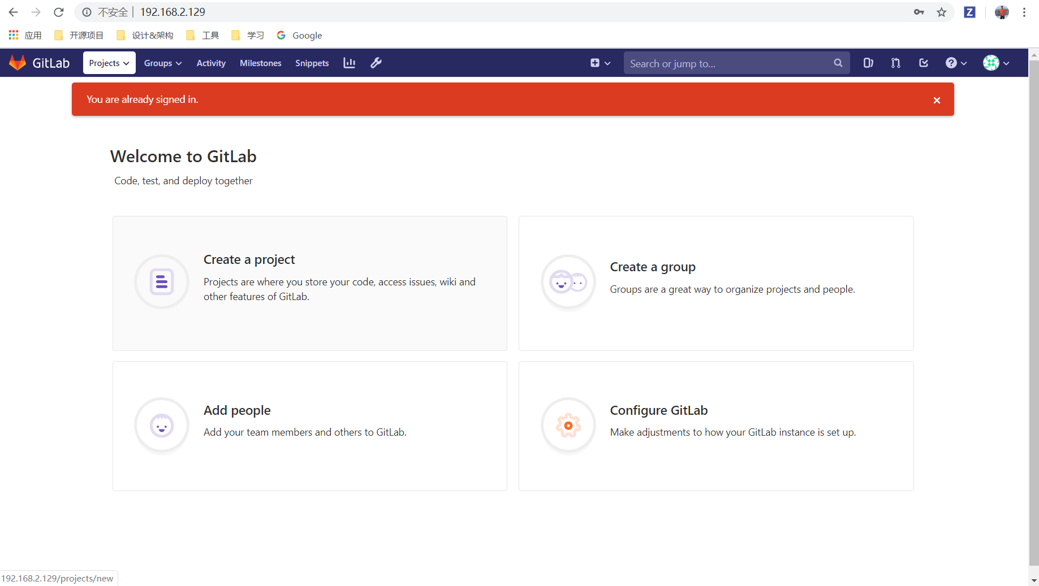
搭建gitlab

